Slide 1
Теория возникновения жизни.
Исполнила:
учитель Биологии и Химии
Мурахтанова Марина Александровна

Slide 2
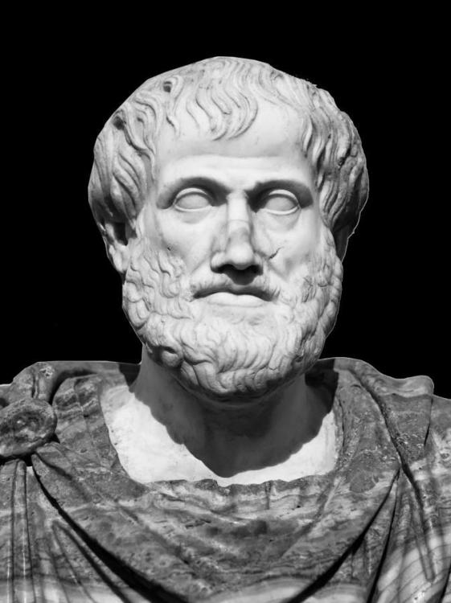
Теория самопроизвольного (спонтанного) зарождения
Теория самопроизвольного зарождения жизни была широко распространена в Древнем мире — Вавилоне, Китае, Древнем Египте и Древней Греции (этой теории придерживался, в частности, Аристотель).
Ученые Древнего мира и средневековой Европы верили в то, что живые существа постоянно возникают из неживой материи: черви — из грязи, лягушки — из тины, светлячки — из утренней росы и т.п.

Slide 3
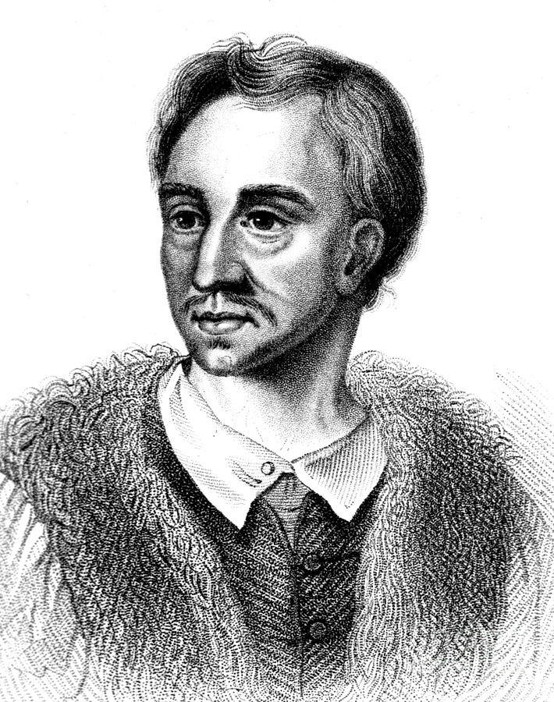
Известный голландский ученый 17 в. Ван-Гельмонт совершенно серьезно описывал в своем научном трактате опыт, в котором он за 3 недели получил в запертом темном шкафу мышей непосредственно из грязной рубашки и горсти пшеницы. Впервые широко распространенную теорию решился подвергнуть экспериментальной проверке итальянский ученый Франческо Реди (1688). Он поместил несколько кусков мяса в сосуды и часть из них закрыл кисеей. В открытых сосудах на поверхности гниющего мяса появились белые червячки — личинки мух. В сосудах же, прикрытых кисеей, личинки мух отсутствовали. Таким образом Ф. Реди удалось доказать, что личинки мух появляются не из гниющего мяса, а из яиц, отложенных мухами на его поверхность.
Известный голландский ученый 17 в. Ван-Гельмонт

Slide 4
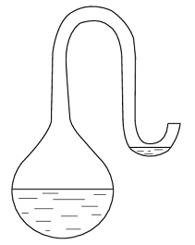
Споры но поводу возможности самозарождения жизни активизировались в связи с открытием микроорганизмов. Если сложные живые существа не могут самозарождаться, возможно, это могут микроорганизмы?
В связи с этим в 1859 г. французская Академия объявила о присуждении премии тому, кто окончательно решит вопрос о возможности или невозможности самозарождения жизни. Эту премию получил в 1862 г. знаменитый французский химик и микробиолог Луи Пастер. Так же как Спаланцани, он прокипятил питательный бульон в стеклянной колбе, но колба была не обычная, а с горлышком в виде 5-образной трубки. Воздух, а следовательно и «жизненная сила», могли проникать в колбу, но пыль, а вместе с нею и микроорганизмы, присутствующие в воздухе, оседали в нижнем колене 5-образной трубки, и бульон в колбе оставался стерильным (рис. 1). Однако стоило сломать горло колбы или ополоснуть стерильным бульоном нижнее колено 5-образной трубки, как бульон начинал быстро мутнеть — в нем появлялись микроорганизмы.
Таким образом, благодаря работам Луи Пастера теория самозарождения была признана несостоятельной и в научном мире утвердилась теория биогенеза, краткая формулировка которой — «все живое — от живого».
Пастеровская колба

Slide 5
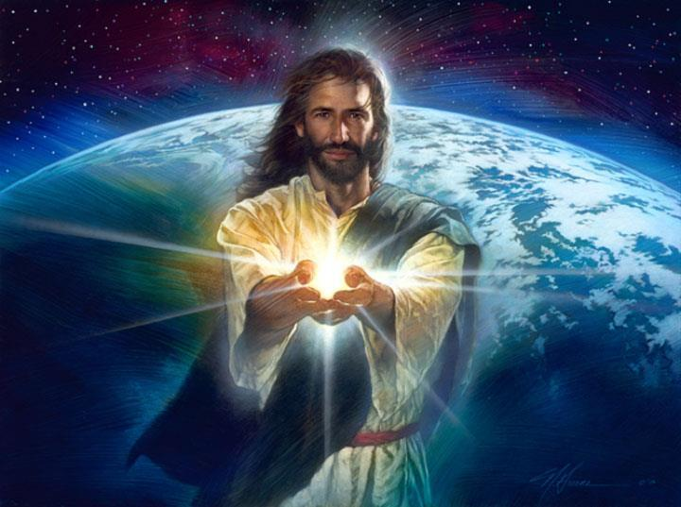
Теория креационизма
Теория креационизма предполагает, что все живые организмы (либо только простейшие их формы) были в определенный период времени сотворены («сконструированы») неким сверхъестественным существом (божеством, абсолютной идеей, сверхразумом, сверхцивилизацией и т.п.). Очевидно, что именно этой точки зрения с глубокой древности придерживались последователи большинства ведущих религий мира, в частности христианской религии.
Теория креационизма и в настоящее время достаточно широко распространена, причем не только в религиозных, но и в научных кругах. Обычно ее используют для объяснения наиболее сложных, не имеющих на сегодняшний день решения вопросов биохимической и биологической эволюции, связанных с возникновением белков и нуклеиновых кислот, формированием механизма взаимодействия между ними, возникновением и формированием отдельных сложных органелл или органов (таких, как рибосома, глаз или мозг). Актами периодическою «сотворения» объясняется и отсутствие четких переходных звеньев от одного типа животных
к другому, например от червей к членистоногим, от обезьяны к человеку и т.п.

Slide 6
Теория биохимической эволюции (теория А.И. Опарина)
Из всех теорий происхождения жизни наиболее распространенной и признанной в научном мире является теория биохимической эволюции, предложенная в 1924 г. советским биохимиком академиком А.И. Опариным (в 1936 г. он подробно изложил ее в своей книге «Возникновение жизни»).
Сущность этой теории состоит в том, что биологической эволюции — т.е. появлению, развитию и усложнению различных форм живых организмов, предшествовала химическая эволюция — длительный период в истории Земли, связанный с появлением, усложнением и совершенствованием взаимодействия между элементарными единицами, «кирпичиками», из которых состоит все живое — органическими молекулами.

Slide 7
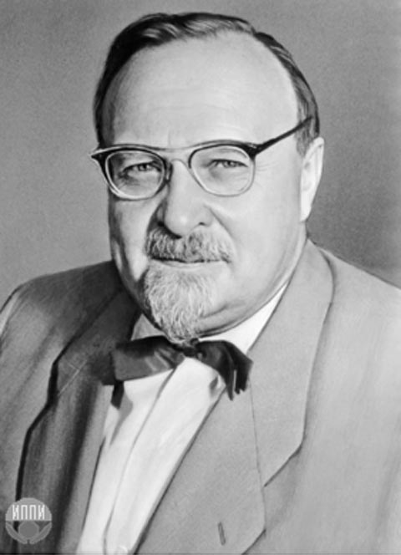
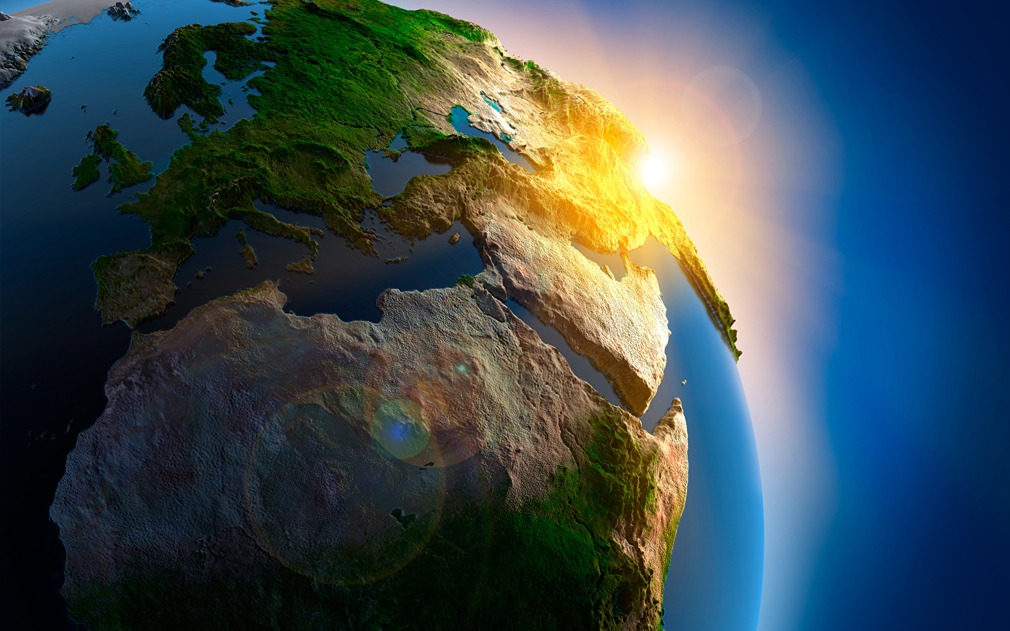
Опарин предположил, что, если примитивная атмосфера молодой планеты Земля была восстановительной (то есть не содержащей кислорода), мощный всплеск энергии (например, молния или ультрафиолетовое излучение) мог способствовать синтезу органических соединений из неорганического вещества. В дальнейшем такие молекулы могли образовывать сгустки и скопления – коацерватные капли, представляющие собой протоорганизмы, вокруг которых образуются водные рубашки – зачатки оболочки-мембраны, происходит расслоение, порождающее разность зарядов, значит, движение – начало обмена веществ, зачатки метаболизма и т. д. Коацерваты считались основой для начала эволюционных процессов, которые привели к созданию первых жизненных форм.
А.И. Опарин

Slide 8
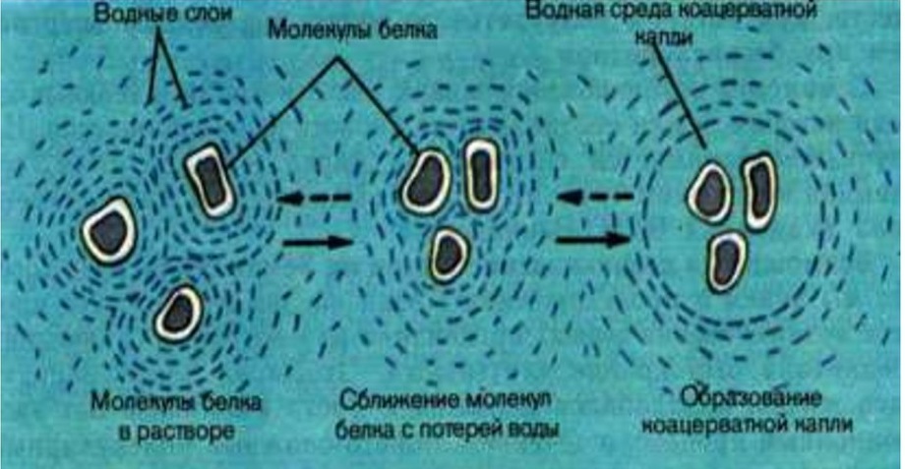
Коацерватные капли

Slide 9
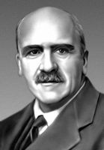
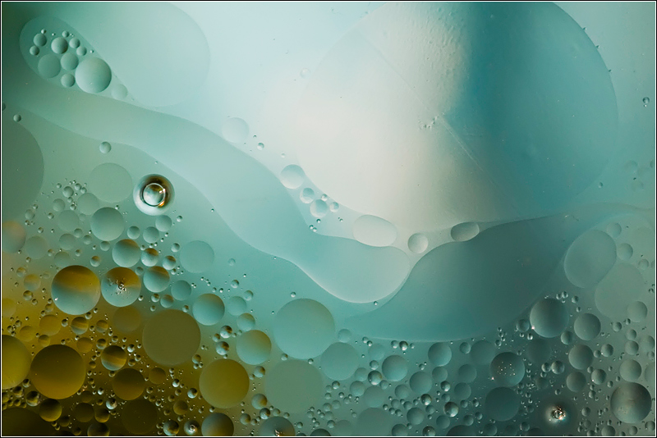
Холдейн ввел понятие «первичного бульона» - начального земного океана, ставшего огромной химической лабораторией, подключенной к мощному источнику питания – солнечному свету. Сочетание диоксида углерода, аммиака и ультрафиолетового излучения привело к появлению концентрированной популяции органических мономеров и полимеров. Впоследствии такие образования соединялись с появлением вокруг них липидной мембраны, и их развитие привело к образованию живой клетки.
Джон Холдейн

Slide 10
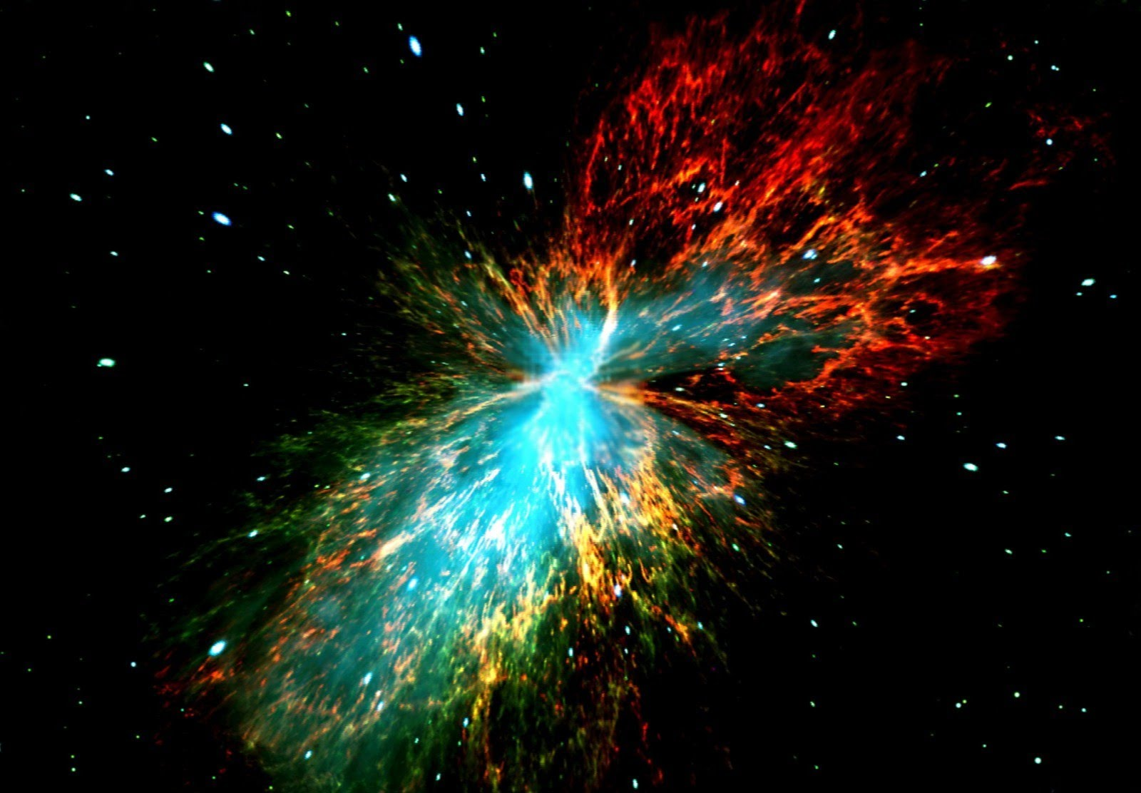
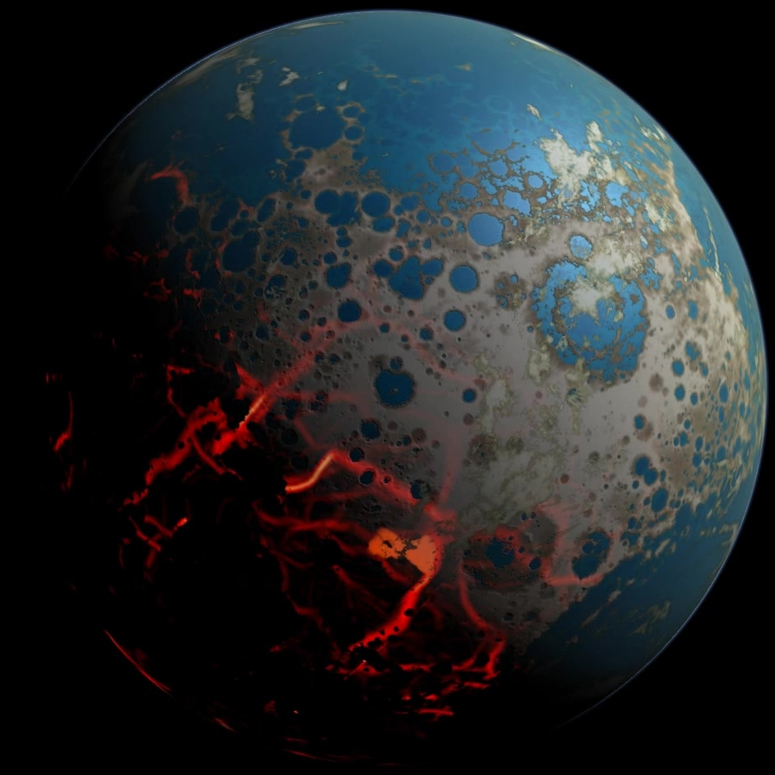
Основные этапы происхождения жизни на Земле (по Опарину-Холдейну)
Согласно теории возникновения Вселенной из сгустка энергии, Большой Взрыв произошел около 14 млрд лет назад, а около 4,6 млрд лет назад завершилось создание планет Солнечной системы. Молодая Земля, постепенно охлаждаясь, обрела твердую оболочку, вокруг которой происходило образование атмосферы. Первичная атмосфера содержала водяные пары и газы, в дальнейшем послужившие сырьем для органического синтеза: оксид и диоксид углерода, сероводород, метан, аммиак, цианистые соединения.

Slide 11
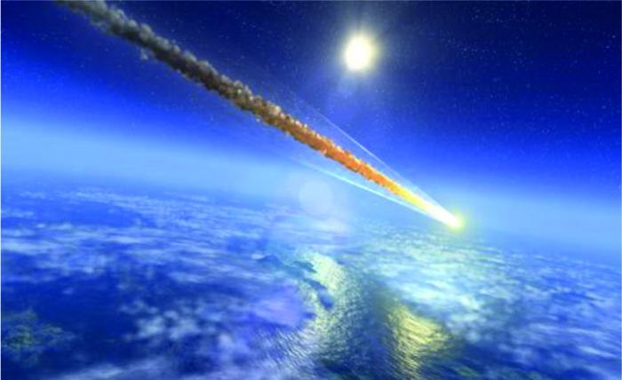
Бомбардировка космическими объектами, содержащими воду в замерзшем состоянии, и конденсация водных паров в атмосфере привели к образованию Мирового океана, в котором растворялись различные химические соединения. Мощные грозы сопровождали формирование атмосферы, сквозь которую проникало сильное ультрафиолетовое излучение. В таких условиях происходил синтез аминокислот, сахаров и другой простейшей органики.

Slide 12
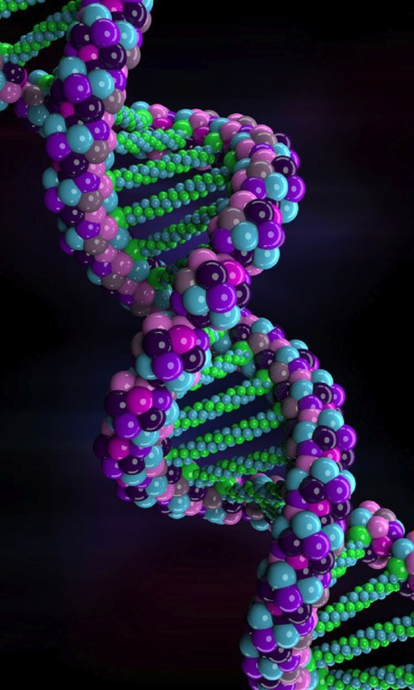
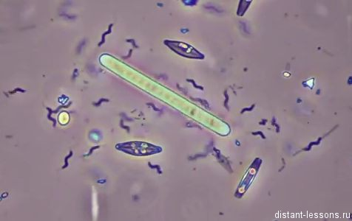
В конце первого миллиарда лет существования Земли начался процесс полимеризации в воде простейших мономеров в белки (полипептиды) и нуклеиновые кислоты (полинуклеотиды). Они начали образовывать предбиологические соединения – коацерваты (с зачатками ядра, метаболизма и мембраны).
3,5-3 млрд лет до нашей эры – этап образования протобионтов, обладающих самовоспроизведением, регулируемым обменом веществ, мембраной с изменяемой проницаемостью.
3 млрд лет до н. э. – появление клеточных организмов, нуклеиновых кислот, первичных бактерий, начало биологической эволюции.

Slide 13
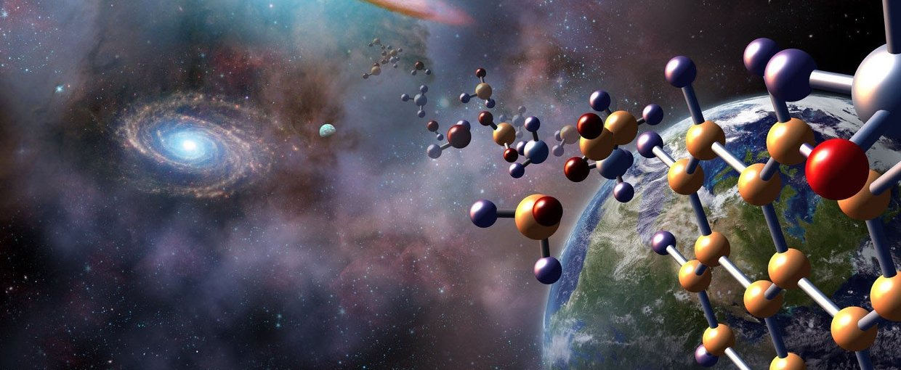
Теории стационарного состояния и панспермии
Обе эти теории представляют собой взаимодополняющие элементы единой картины мира, сущность которой заключается в следующем: вселенная существует вечно и в ней вечно существует жизнь (стационарное состояние). Жизнь переносится с планеты на планету путешествующими в космическом пространстве «семенами жизни», которые могут входить в состав комет и метеоритов (панспермия). Подобных взглядов на происхождение жизни придерживался, в частности, основоположник учения о биосфере академик В.И. Вернадский.
Однако теория стационарного состояния, предполагающая бесконечно долгое существование вселенной, не согласуется с данными современной астрофизики, согласно которым вселенная возникла сравнительно недавно (около 16 млрд лет т.н.) путем первичного взрыва.
Очевидно, что обе теории (панспермии и стационарного состояния) вообще не предлагают объяснения механизма первичного возникновения жизни, перенося его на другие планеты (панспермия) либо отодвигая по времени в бесконечность (теория стационарного состояния).

Slide 14
Спасибо за внимание!
Список литературы:
Воробьев Р.И. Эволюционное учение вчера, сегодня и. - М., 1995
Б е р н а л Д. Возникновение жизни. - М., 1969

